Slide 1
МБДОУ «Детский сад № 1 п. Верховье»
КАРТОТЕКА
«Пальчиковая гимнастика»
для детей младшего дошкольного возраста
(3-4 года)
Подготовила:
музыкальный руководитель
Ефимова Елена Андреевна

Slide 2
Цель: развитие и совершенствование мелкой моторики рук у детей.
Задачи:
способствовать формированию координации движения обеих рук;
развивать мелкую моторику рук, тактильную чувствительность;
развивать звуковысотный слух, голос, чувство ритма;
развивать память, внимание, любознательность;
развивать речь, обогащать и активизировать словарь;
развивать эмоциональную отзывчивость, коммуникабельность;
воспитывать самостоятельность, собранность, сосредоточенность.

Slide 3
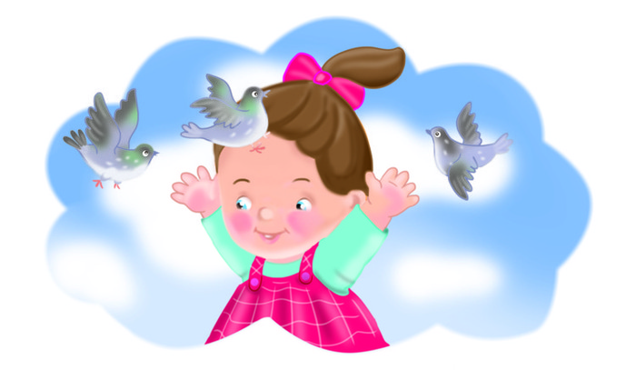
«Прилетели гули»
Прилетели гули,
Гули-голубочки. (махать руками как «крылышками»)
Сели на головку,
На головку дочке. (положить руки на голову)
Ты, моя дочка,
Помаши ладошкой.
Кыш-кыш-кыш!
(махать кистями рук, «прогоняя гулю»)

Slide 4
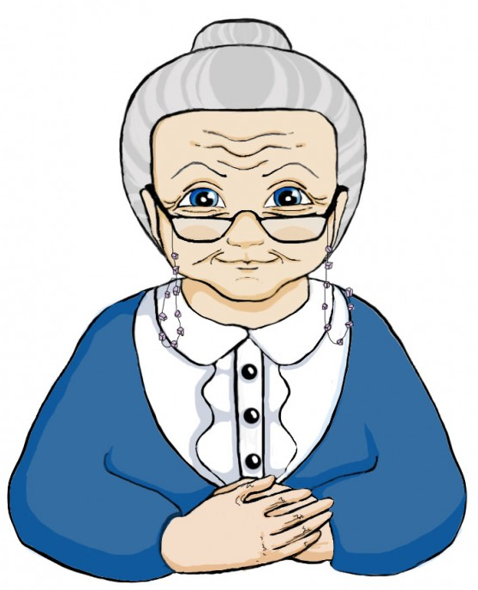
«Бабушка»
Бабушка очки надела
И внучаток разглядела.
(соединить большой и указательный пальцы каждой руки отдельно в «колесико», приложить к глазам и посмотреть в «очки». Встряхнуть кисти рук, сделать «очки» из большого и среднего пальцев. Выполнить упражнение несколько раз, делая «очки» из разных пальцев. Посмотреть друг на друга, на воспитателя. Спросить у детей, хорошо ли им видно в очках)

Slide 5
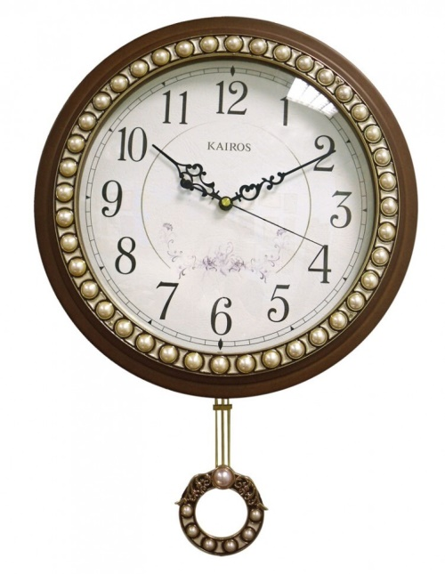
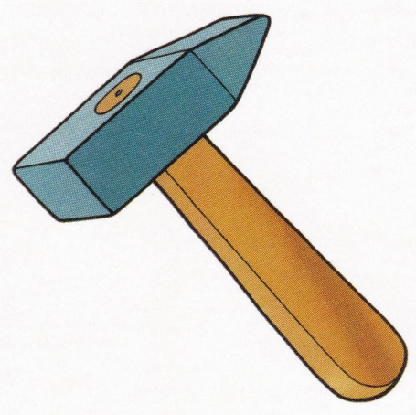
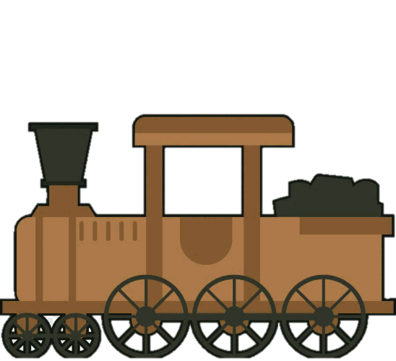
«Тики так»
(Произносят текст высоким голосом)
Тики-так, тики-так, (все пальцы собраны в кулачок)
Так ходики стучат. (указательные пальцы поднять вверх и ритмично покачивать ими вправо-влево)
(произносят в среднем регистре)
Туки-так, туки-так,
Так колеса стучат. (пальцы обеих рук широко раздвинуть, ладони прижать друг к другу, выполнять скользящие движения пальцами от себя, к себе, не отрывая ладоней друг от друга или широко раздвинув пальцы, покачать руками вправо, влево)
(произносят низким голосом)
Туки-ток, туки-ток,
Так стучит молоток.
(сжать пальцы в кулаки и стучать кулачком по кулачку)

Slide 6
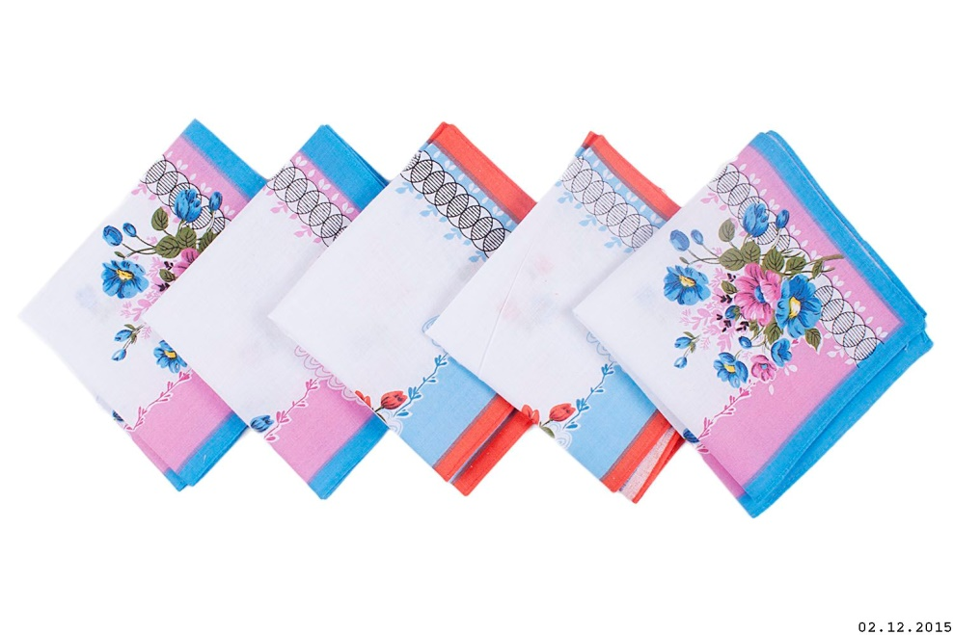
«Мы платочки постираем»
Мы платочки постираем,
Крепко, крепко из потрем,
(пальцы сжаты в кулачки, тереть кулачком по кулачку)
А потом повыжимаем,
Мы платочки отожмем. (выполнять движение «выжимаем белье»)
А теперь мы все платочки,
Так встряхнем, так встряхнем.
(пальцы свободные, выполнять легкие движения кистями вверх-вниз)
А теперь платки погладим,
Мы погладим утюгом.
(выполнять движение «гладим белье»
кулачком одной руки по ладони другой)
А теперь платочки сложим
(хлопки одной ладошкой по другой)
И в шкаф положим.
(положить руки на колени)

Slide 7
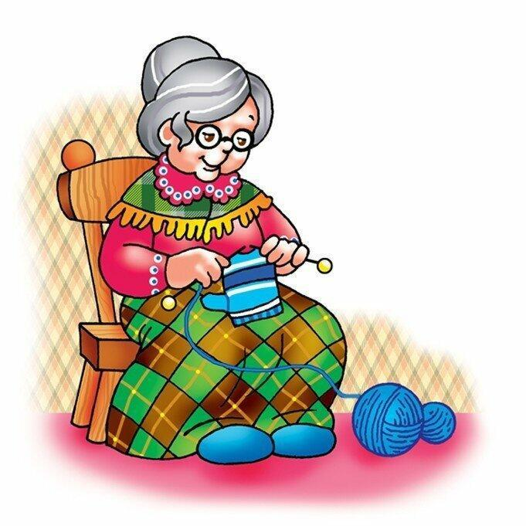
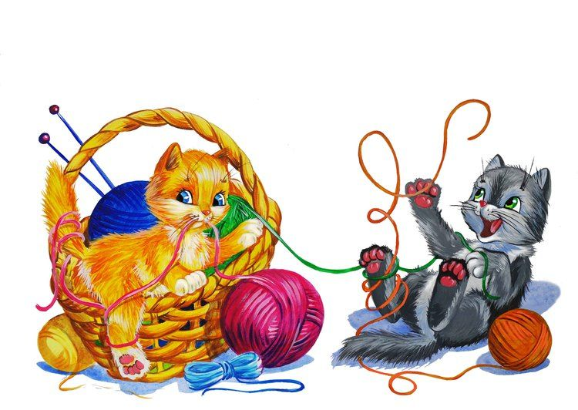
«Наша бабушка»
Наша бабушка идёт
(хлопать ладонями по коленям поочередно левой, правой руками)
И корзиночку несет.
(пальцы слегка расставить и соединить их с пальцами другой руки)
Села тихо в уголочек, (положить руки на колени)
Вяжет деточкам чулочек. (выполнять движение имитирующее вязание на спицах)
Вдруг котята прибежали
И клубочки подобрали. (мягкими кистями рук выполнять движение «кошечка»)
Где же, где ж мои клубочки, (развести руки в стороны)
Как же мне вязать чулочки? (выполнять движение «вязание на спицах»)

Slide 8
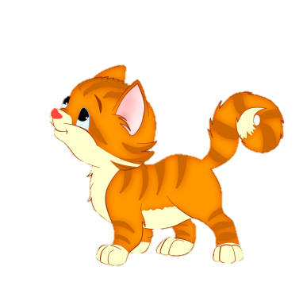
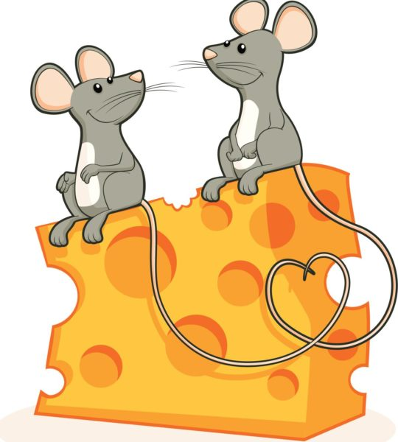
«Кот Мурлыка»
Вот кот Мурлыка ходит,
Он все за мышкой бродит.
(легкими, свободными кистями рук выполнять движение «кошечка»)
Мышка, мышка, берегись,
Смотри, коту не попадись. (погрозить пальчиком левой руки , затем правой)
«А-а-а-ам!» (сделать резкое движение пальцами обеих рук «кошечка»
и сжать пальцы в кулаки)

Slide 9
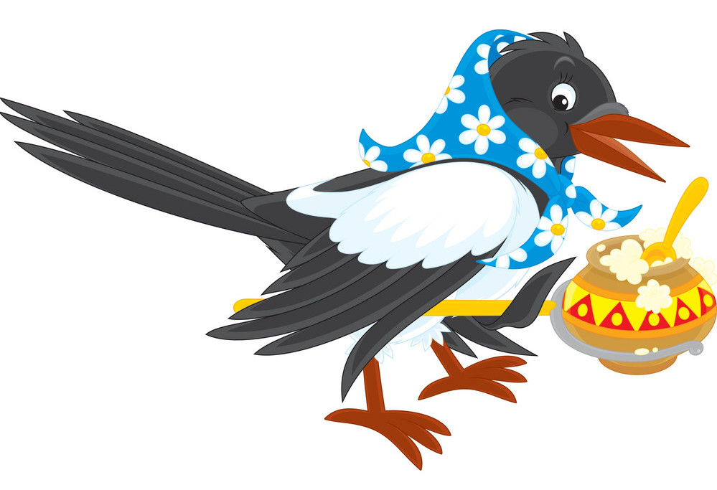
«Сорока»
Сорока-белобока (скрестить кисти рук и помахать ими, широко разведя пальцы)
Кашку варила, (указательным пальцем правой руки выполнять круговые движения по ладони левой руки. Перевернуть ладошку левой руки, пальцы широко разведены, по очереди загибать пальчики)
Детишек кормила.
Этому дала, (мизинец)
Этому дала, (безымянный)
Этому дала, (средний)
Этому дала, (указательный)
Этому дала, (большой)
(другой вариант)
Этому не дала:
Ты воды не носил,
Дров не рубил.
(при этом большой палец
не загибается, а указательный
палец правой руки грозит ему)

Slide 10
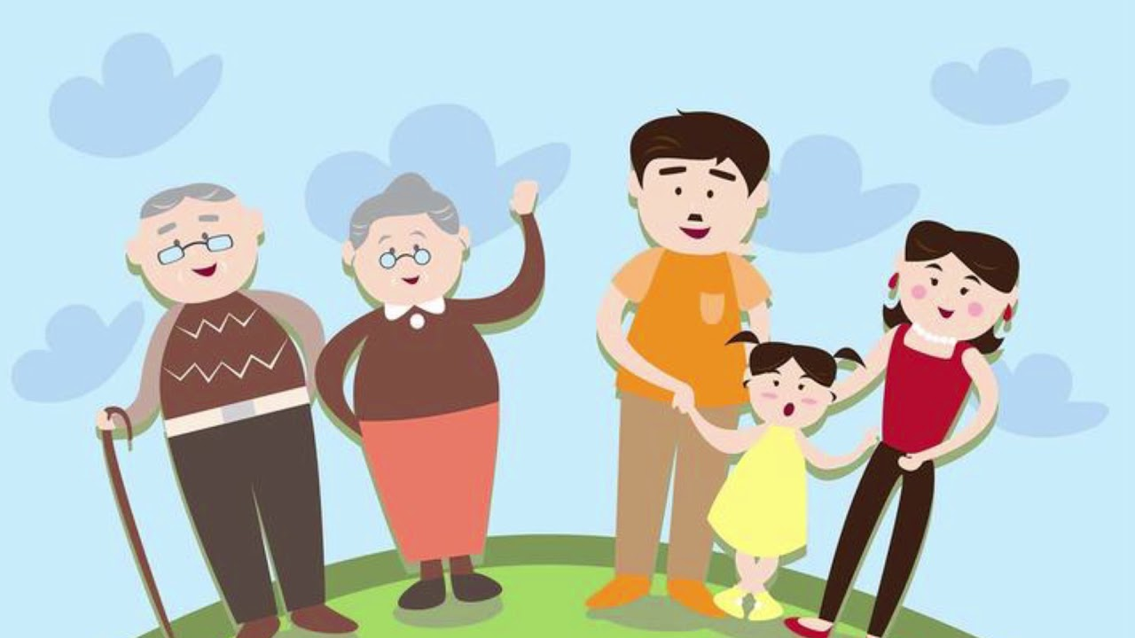
«Семья»
Этот пальчик – бабушка, (указательным пальцем левой пуки дотронуться до большого пальца правой руки)
Этот пальчик – дедушка, (дотронуться до указательного пальца)
Этот пальчик – мамочка, (дотронуться до среднего)
Этот пальчик – папочка, (дотронуться до безымянного пальца)
А этот пальчик – я. (дотронуться до мизинца)
А это вся моя семья!
(выполнить движение «фонарик» или положить ладонь правой руки на ладонь левой и пожать ее. Выполнять то же упражнение, поменяв руки)

Slide 11
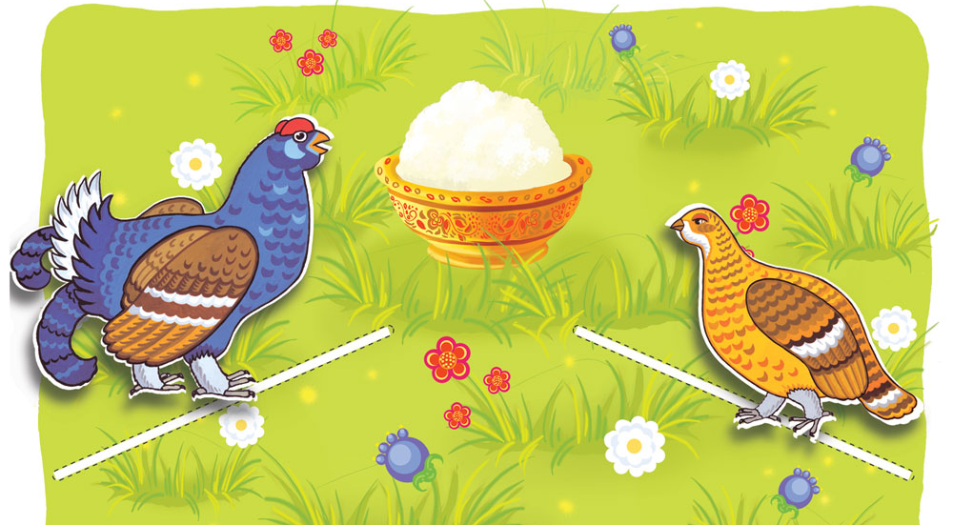
«Две тетери»
Как на нашем на лугу (пальцы широко расставлены, легкие движения вверх – вниз кистями рук, ладонями вниз)
Стоит чашка творогу. (соединить перед собой руки, сделав круг)
Прилетели две тетери, (помахать кистями рук, как крыльями)
Поклевали, (соединить большой и указательный пальцы на обеих руках «клюв»)
Улетели. (помахать руками)

Slide 12
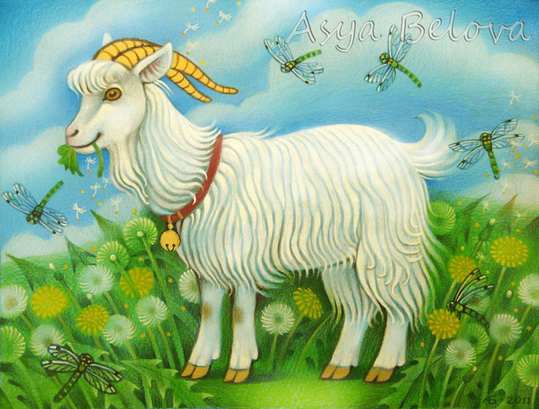
«Коза»
Идет коза рогатая.
(средние и безымянные пальцы обеих рук согнуты, большие их придерживают)
Идет коза бодатая.
(указательные пальцы и мизинцы выставлена вперед, покачивать кистями рук)
Ножками топ-топ. (пальцы сжаты в кулаки, постучать кулачком по кулачку)
Глазками хлоп-хлоп. (большой палец внизу, остальные пальцы прижаты друг к другу, резким движением соединять большой палец с остальными)
Кто кашу не ест, (погрозить указательным пальцем правой руки)
Кто молоко не пьет – (погрозить указательным пальцем левой руки)
Того забодаю, забодаю, забодаю! (выполнить первое движение «коза»)

Slide 13
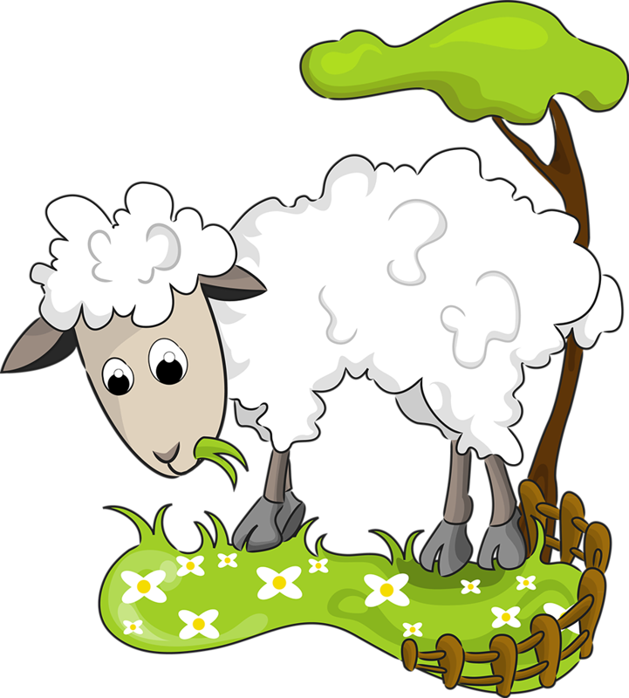
«Овечка»
На лугу стоят овечки,
(указательные пальчики приложить к голове в области виска, сделать маленькие ушки и покачать слегка головой)
Шерсть закручена в колечки.
(поочередно соединят с большим пальчиком указательный, средний, безымянный и мизинец, выполнять сразу двумя рукам)
А играет для овечек
На свирели человечек.
(имитировать игру на дудочке)

Slide 14
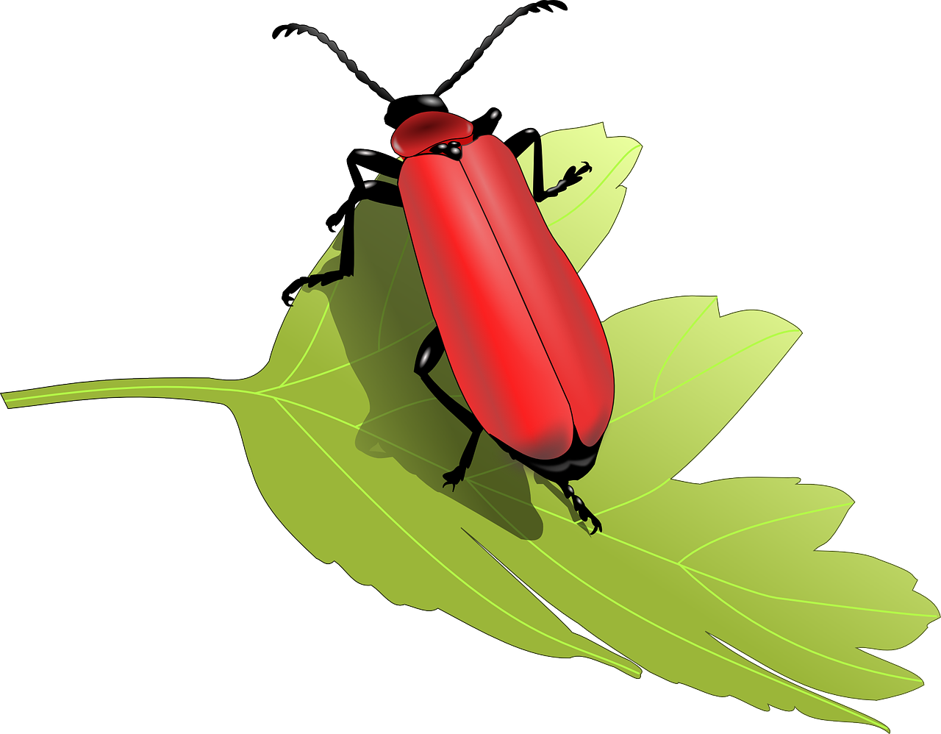
«Жук»
Жук летит, жук жужжит
И усами шевелит.
(пальцы сжать в кулаки, большой палец и мизинец выпрямлены, шевелить ими)

